Slide 1
Bài
8
TUẦN 22
LUỸ TRE
TIẾT 6. ĐỌC MỞ RỘNG

Slide 2
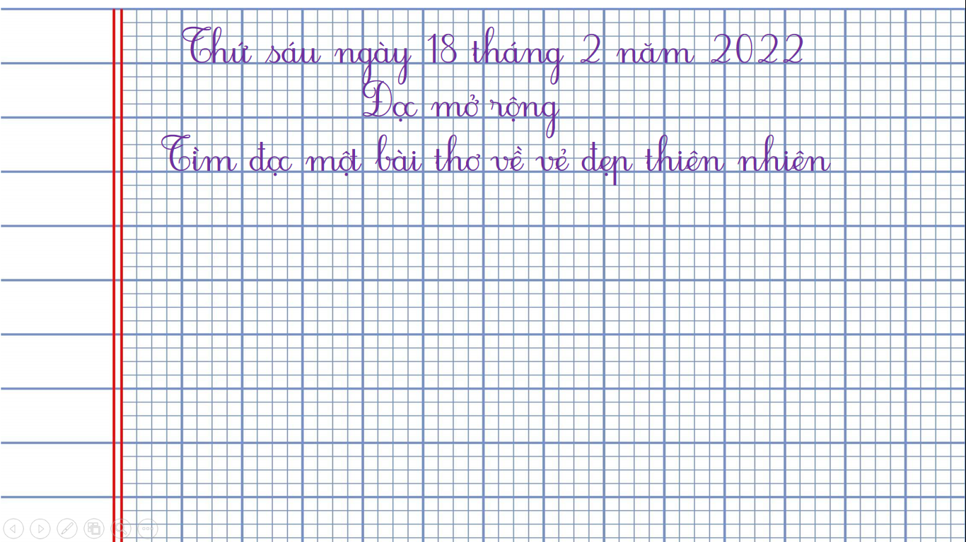
Thứ sáu ngày 18 tháng 2 năm 2022
Đọc mở rộng
Tìm đọc một bài thơ về vẻ đẹp thiên nhiên

Slide 3
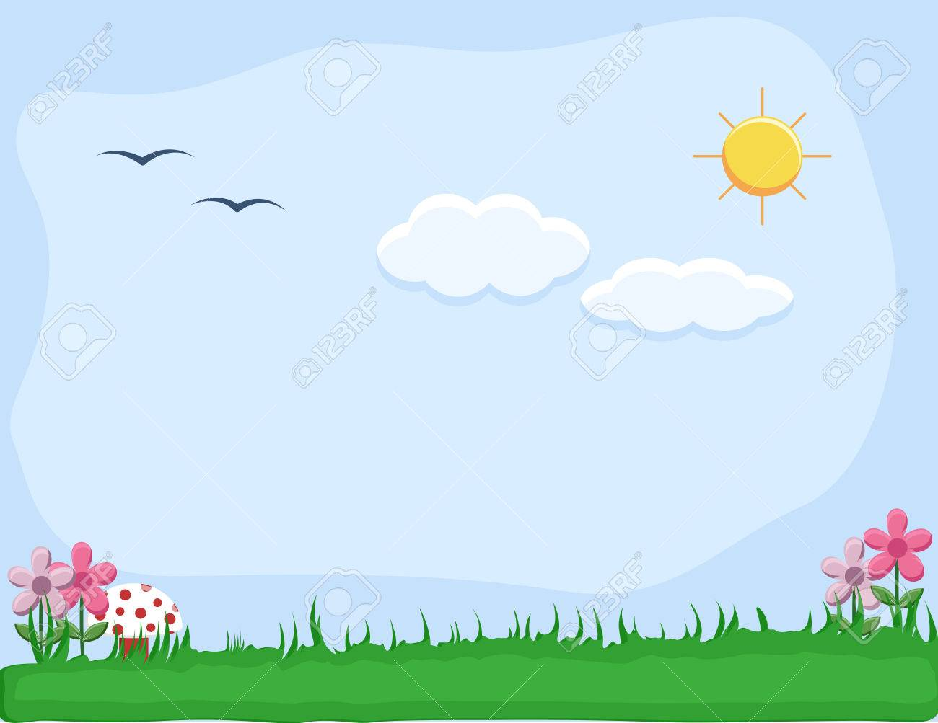
Yêu cầu cần đạt
Sưu tầm những bài thơ viết về vẻ đẹp thiên nhiên.
Chia sẻ với người thân suy nghĩ của em về bài thơ, viết vào vở một khổ thơ em thích.

Slide 4
1. Tìm đọc một bài thơ về vẻ đẹp thiên nhiên. Trao đổi với các bạn suy nghĩ của em về bài thơ.
Notes:
GV nên cho HS đọc những bài thơ mình đã sưu tầm đc
Những bài thơ sau là bài để tham khảo trong trường hợp HS k tìm đc bài thơ nào hoặc để GV giới thiệu thêm cho HS

Slide 5
AI DẬY SỚM
Ai dậy sớm Bước ra vườn Hoa ngát hương Đang chờ đón!
Ai dậy sớm Đi ra đồng Cả vừng đông Đang chờ đón!
Ai dậy sớm Chạy lên đồi Cả đất trời Đang chờ đón!
Võ Quảng
Notes:
GV nên cho HS đọc những bài thơ mình đã sưu tầm đc
Những bài thơ sau là bài để tham khảo trong trường hợp HS k tìm đc bài thơ nào hoặc để GV giới thiệu thêm cho HS

Slide 6
Quả đỏ
Những quả chín đỏ Hát dưới nắng mai Những chùm quả sai Cười trong nắng mới.
Đàn chim bay tới Cất tiếng reo vang: “Ôi chao! Mùa màng Năm nay tốt quá!”
Võ Quảng
Notes:
Nguồn sưu tầm

Slide 7
CÁNH ĐỒNG QUÊ EM
Bé theo mẹ ra đồng Vầng dương lên rực đỏ Muôn vàn kim cương nhỏ Lấp lánh ngọn cỏ hoa.
Đàn chiền chiện bay quanh Hót tích ri tích rích Lũ châu chấu tinh nghịch Đu cỏ uống sương rơi.
Nắng ban mai hiền hoà Tung lụa tơ vàng óng Trải lên muôn con sóng Dập dờn đồng lúa xanh.
Sóng xanh cuộn chân trời Cánh đồng như tranh vẽ Bé ngân nga hát khẽ Trong hương lúa mênh mông.
Bùi Minh Huế
Notes:
Nguồn sưu tầm

Slide 8
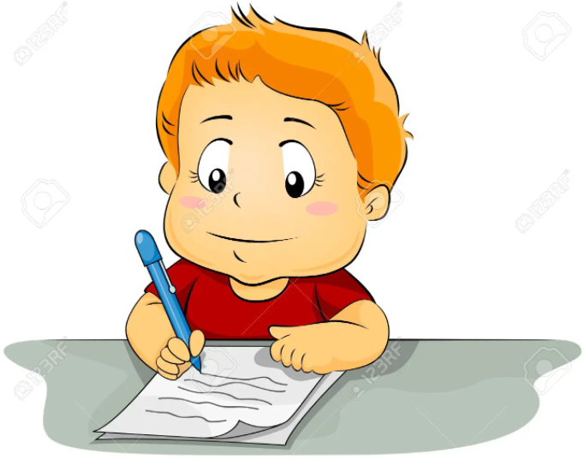
2. Viết vào vở một khổ thơ em thích.

Slide 9
TẠM BIỆT CÁC CON!

